Slide 1
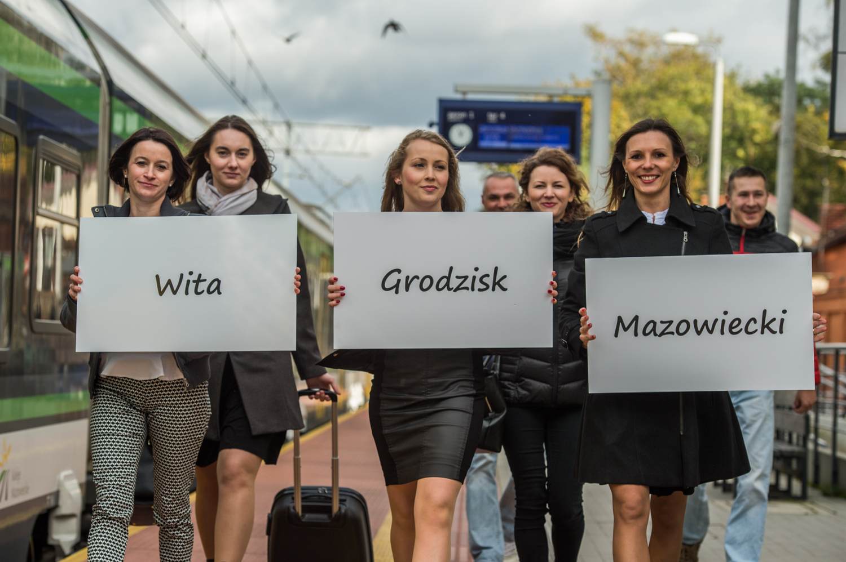
Grodzisk Mazowiecki, 29 stycznia 2018 r.

Slide 2
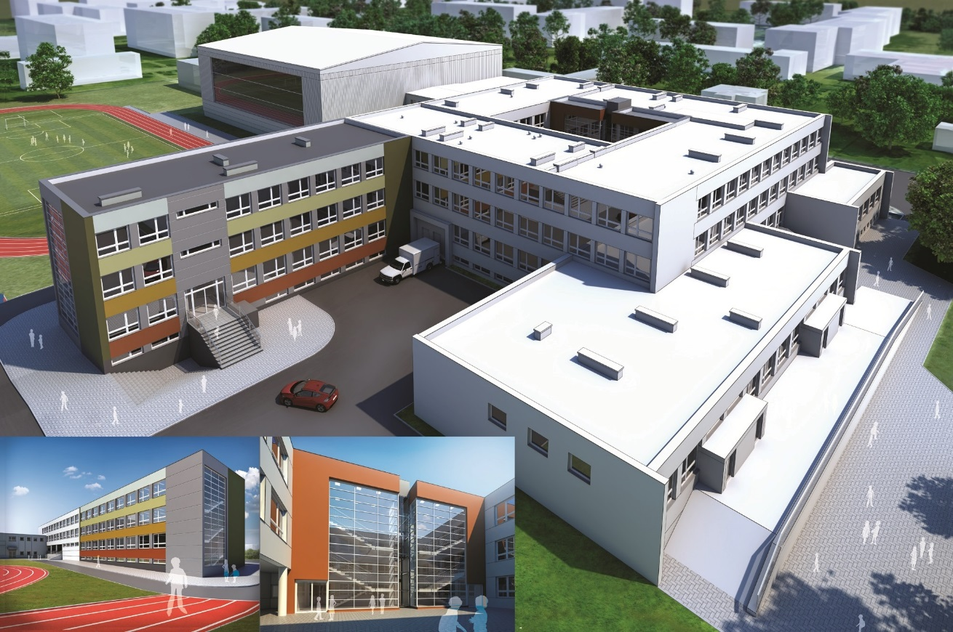

INWESTYCJE OŚWIATOWE

Slide 3

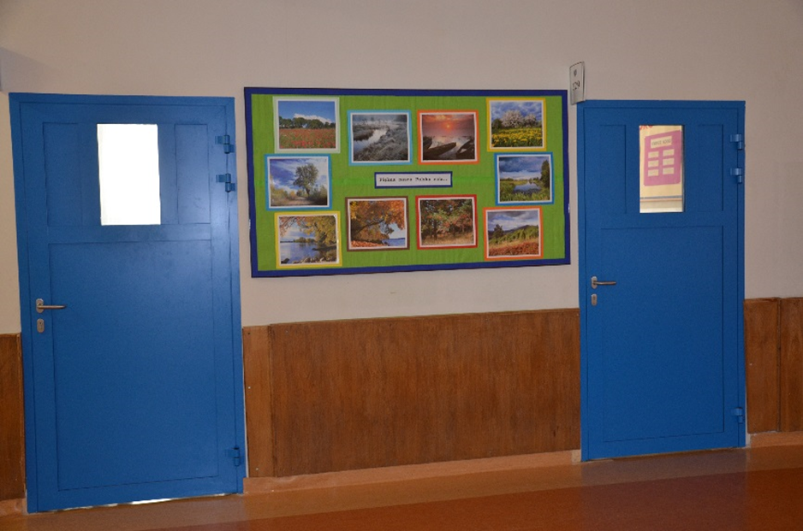
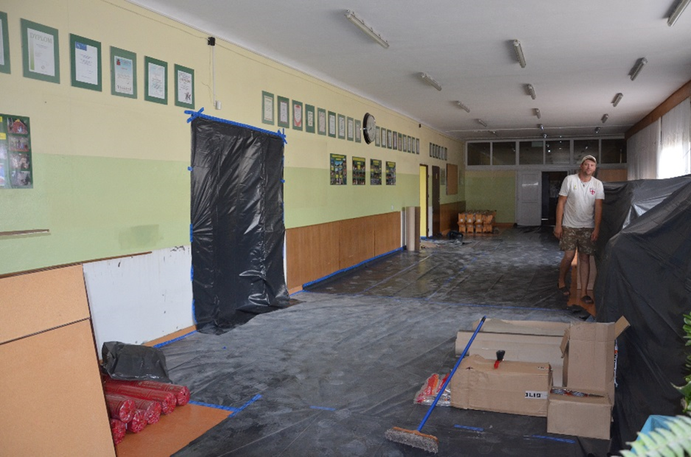
I ETAP MODERNIZACJI SZKOŁY PODSTAWOWEJ NR 2
BUDOWA KLATKI SCHODOWEJ WRAZ Z WINDĄ
WYMIANA DRZWI WEWNĘTRZNYCH
USUNIĘCIE BOAZERII NA KORYTARZACH
MODERNIZACJA TOALET

Slide 4
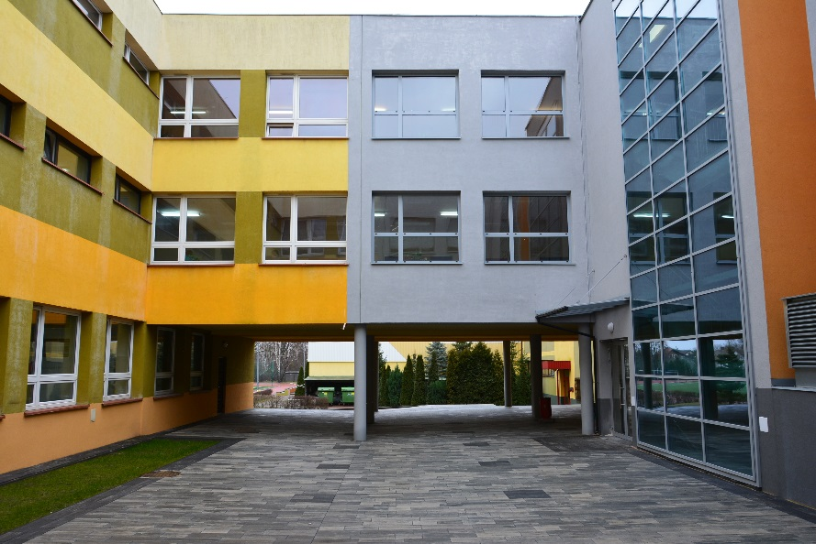
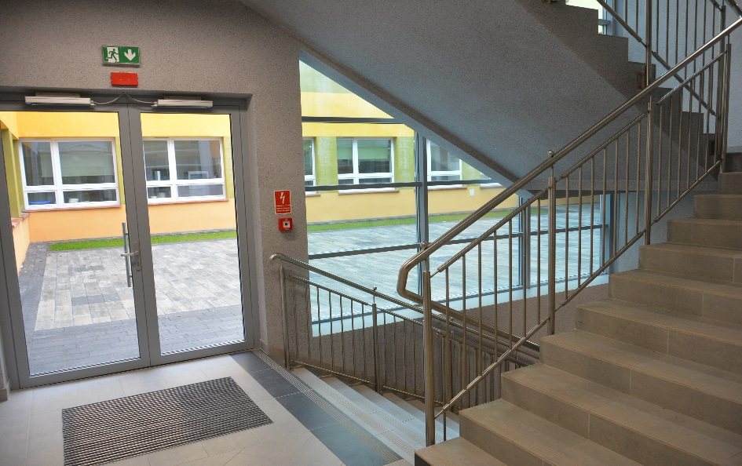
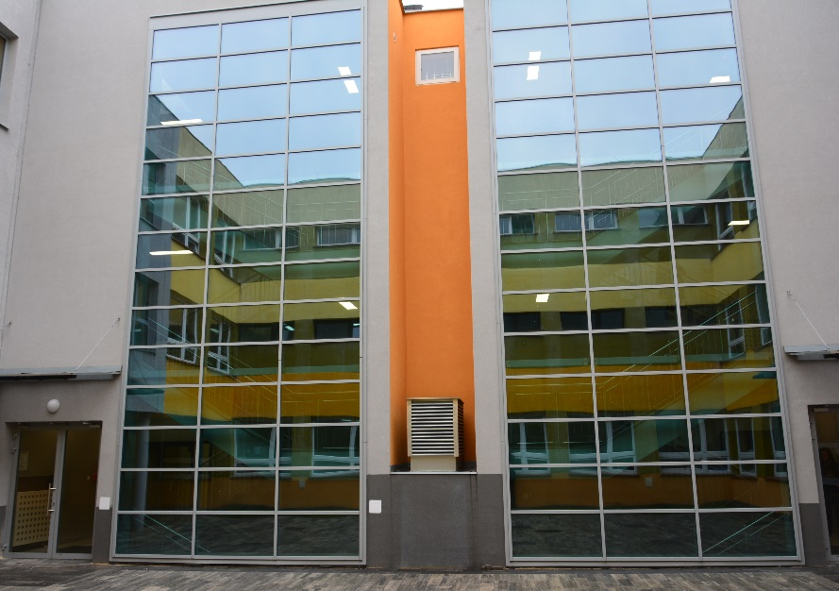
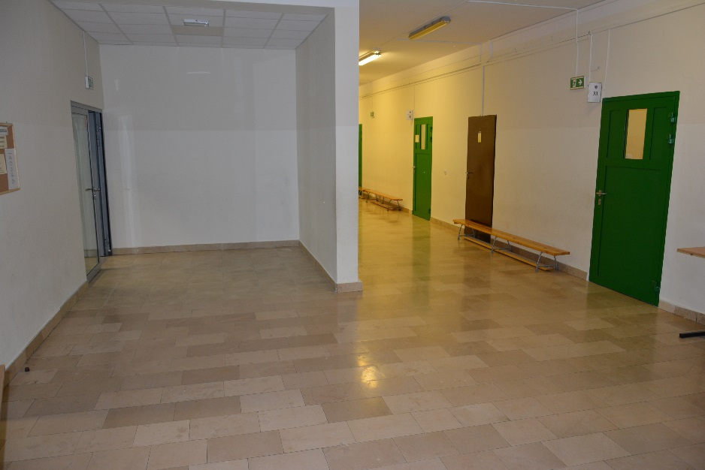
II ETAP MODERNIZACJI SZKOŁY PODSTAWOWEJ NR 2

Slide 5
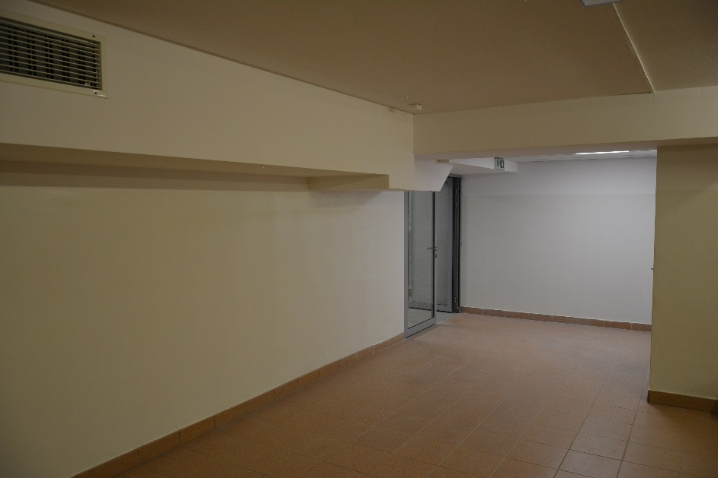
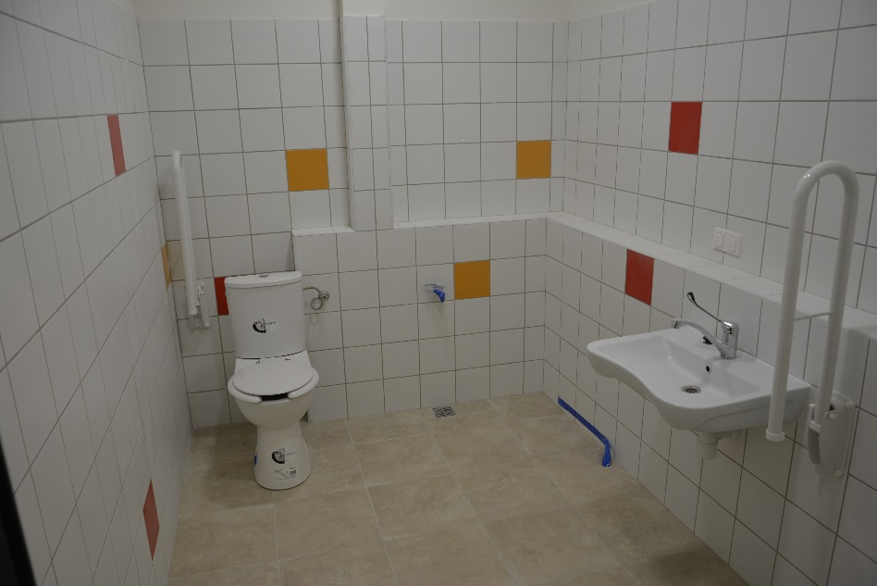
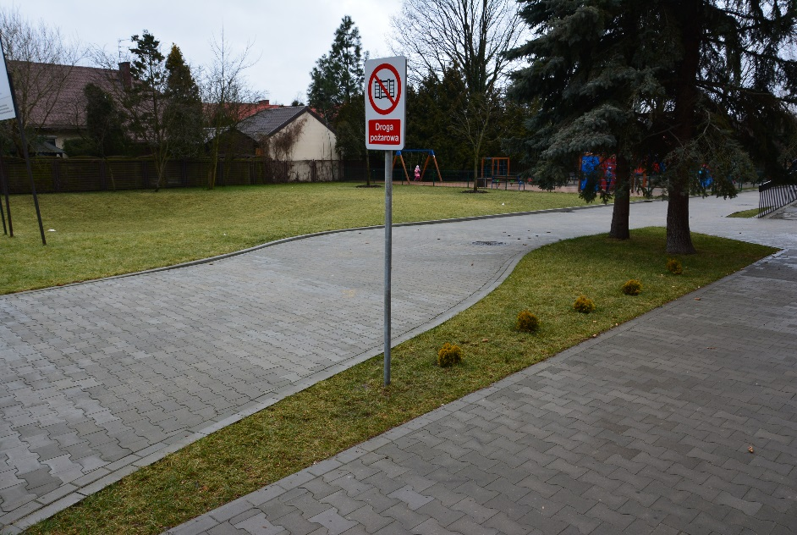
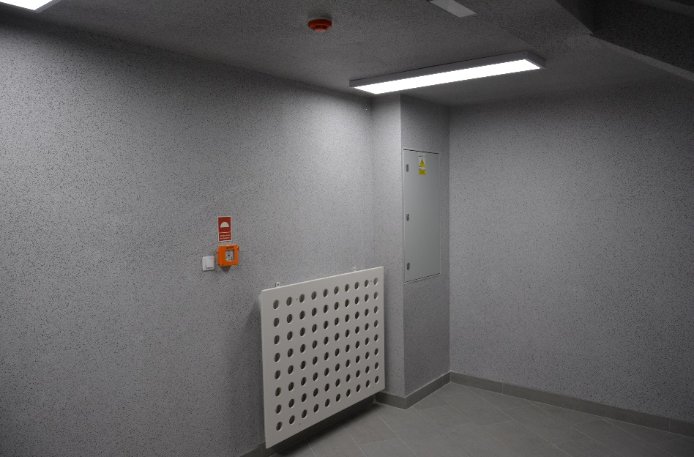
II ETAP MODERNIZACJI SZKOŁY PODSTAWOWEJ NR 2

Slide 6
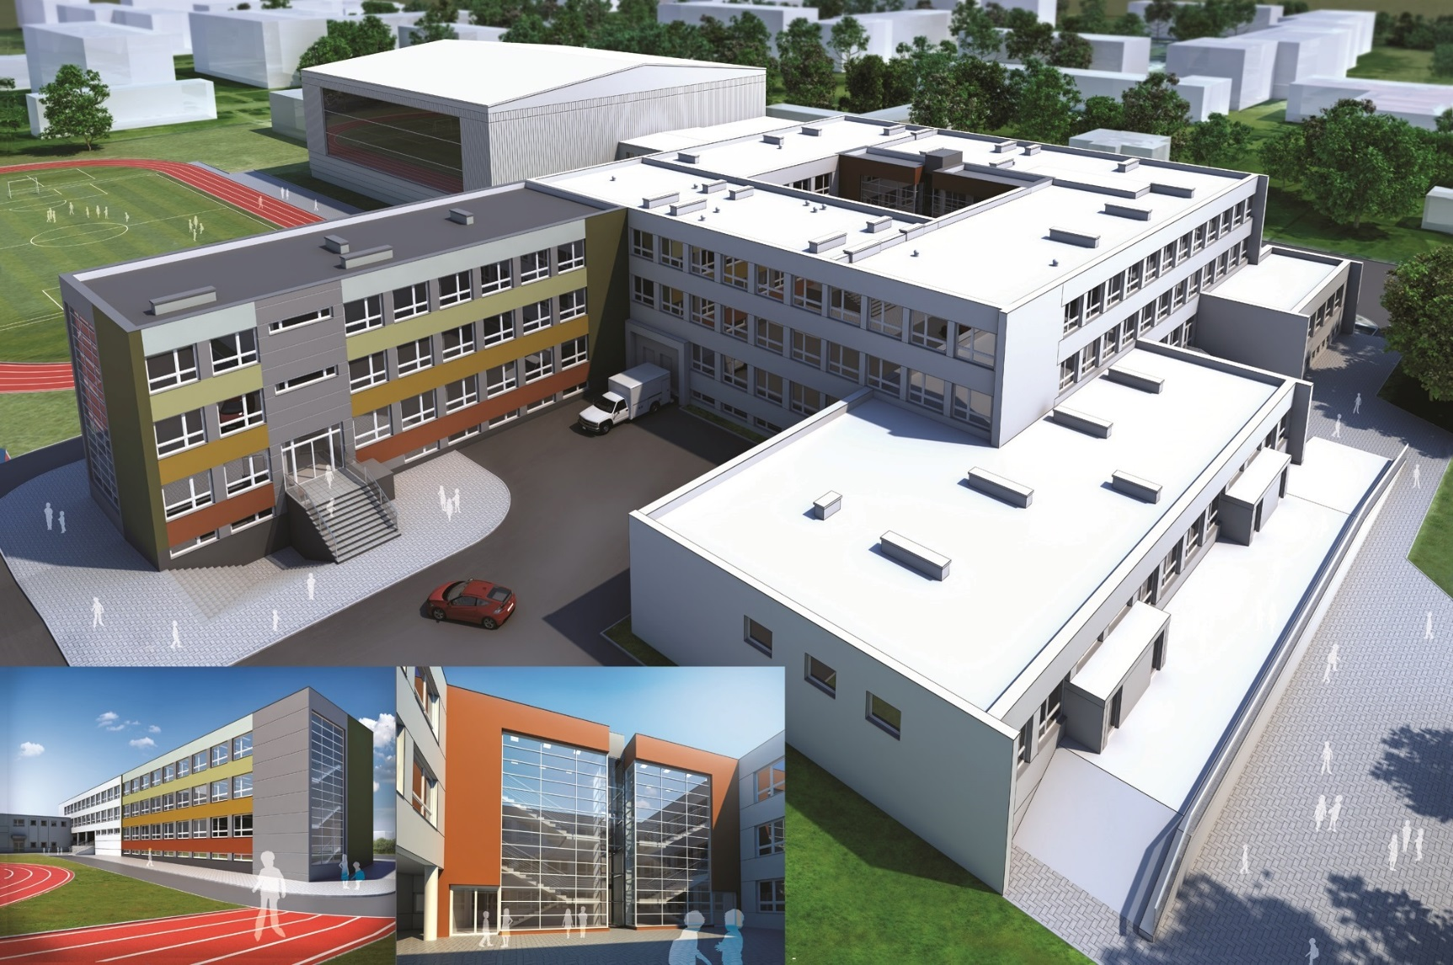
II ETAP MODERNIZACJI SZKOŁY PODSTAWOWEJ NR 2

Slide 7
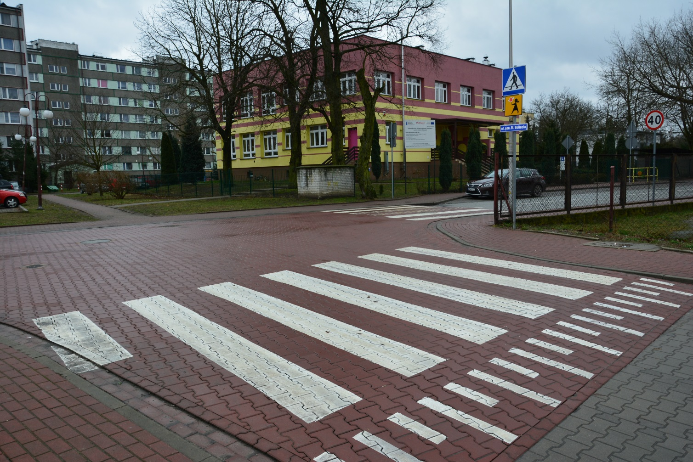
MODERNIZACJA PRZEDSZKOLA NR 7
ORAZ POPRAWA BEZPIECZEŃSTWA KOMUNIKACYJNEGO
(skrzyżowanie ul. Kopernika i ul. Bołtucia)

Slide 8
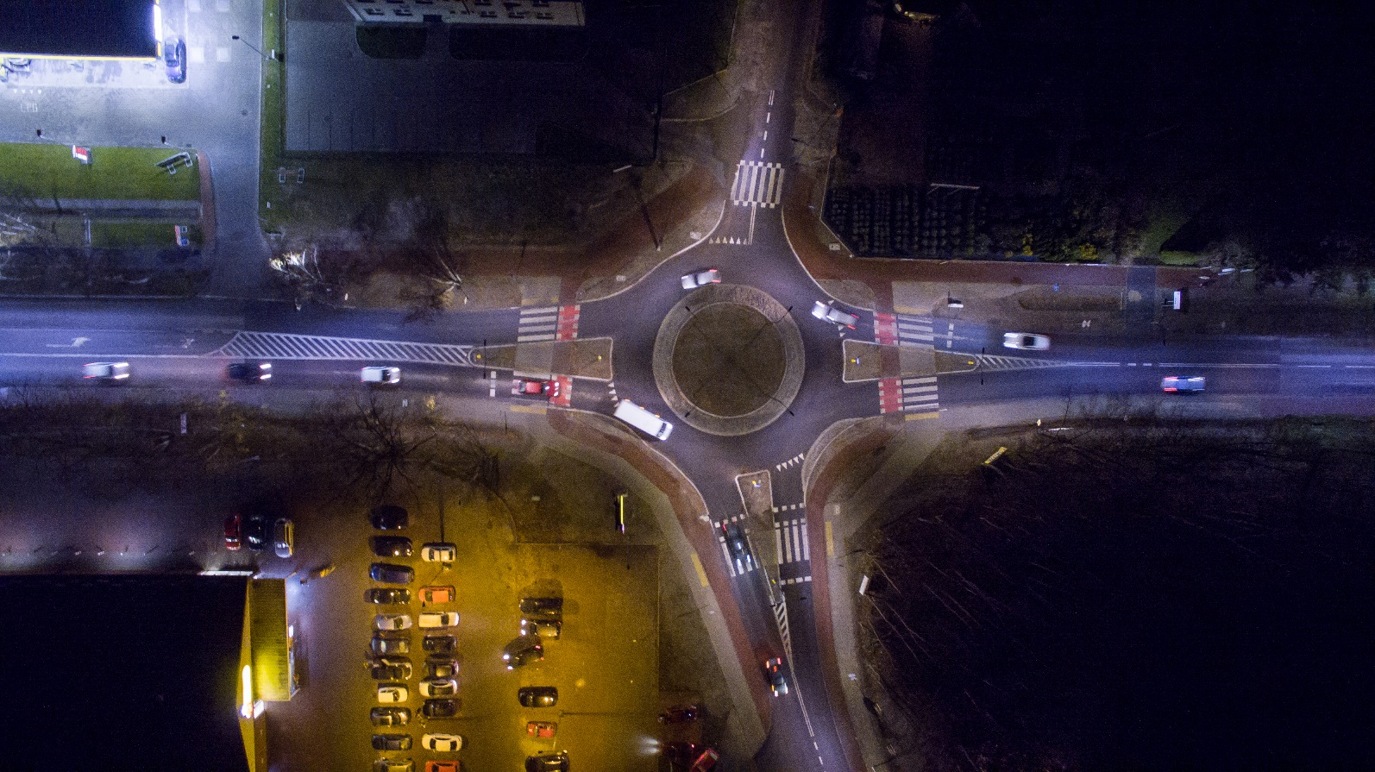
INWESTYCJE DROGOWE

Slide 9
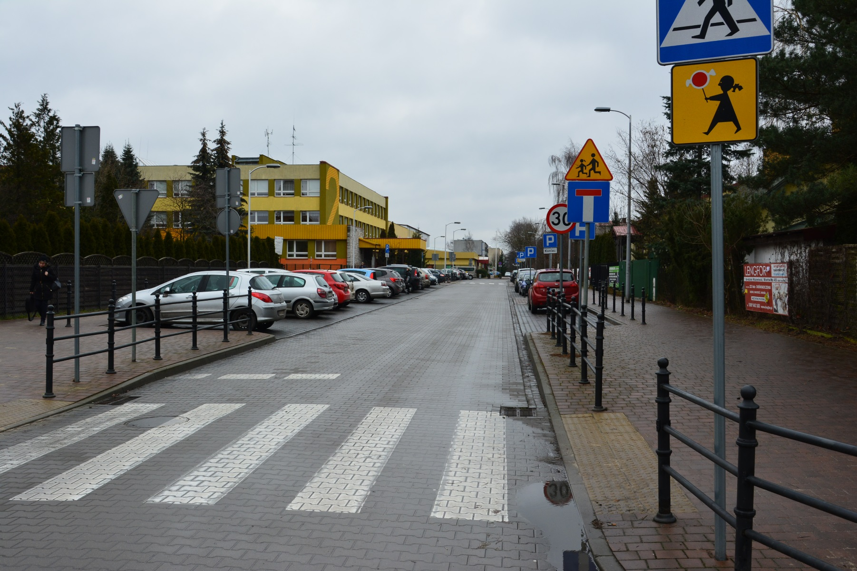
PRZEBUDOWANA UL. WESTFALA

Slide 10
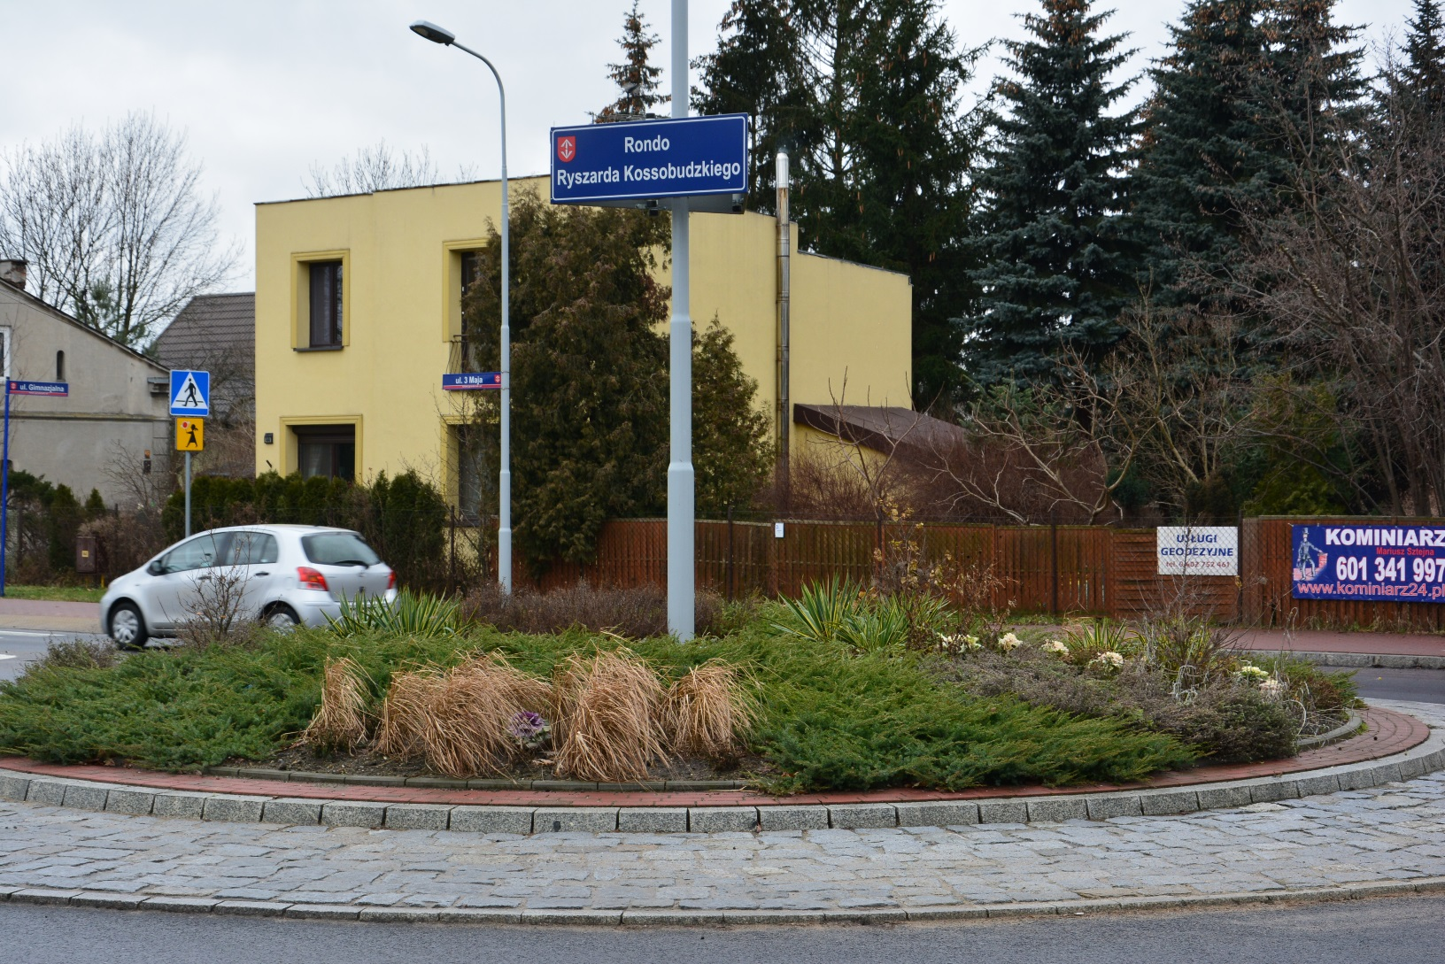
RONDO KOSSOBUDZKIEGO
– SKRZYŻOWANIE UL. ORZESZKOWEJ Z UL. 3 MAJA

Slide 11
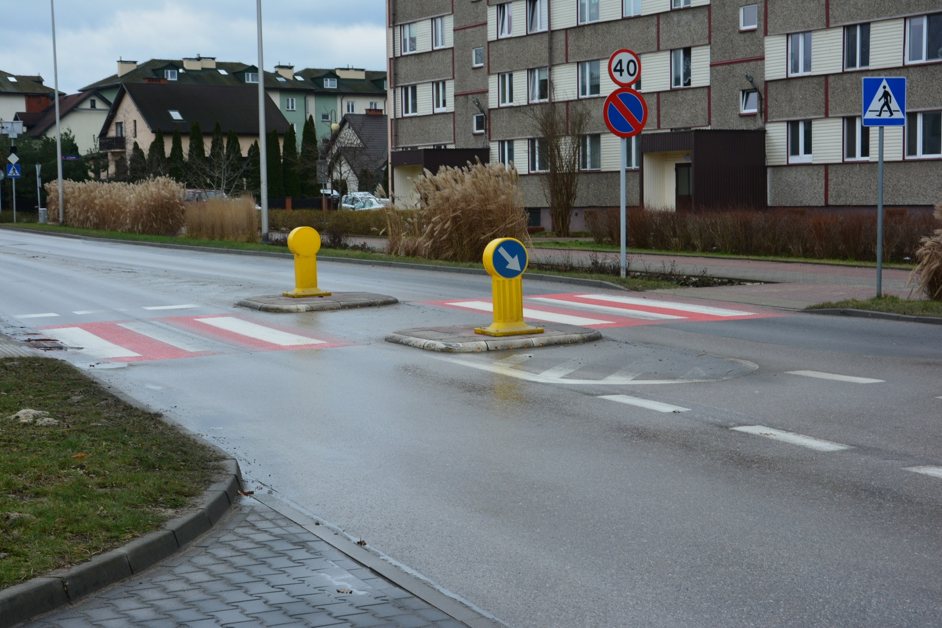
PRZEBUDOWA PRZEJŚCIA DLA PIESZYCH
NA UL. TELIGI

Slide 12

RONDO NA SKRZYŻOWANIU
UL. KRÓLEWSKIEJ Z UL. OKRĘŻNĄ

Slide 13
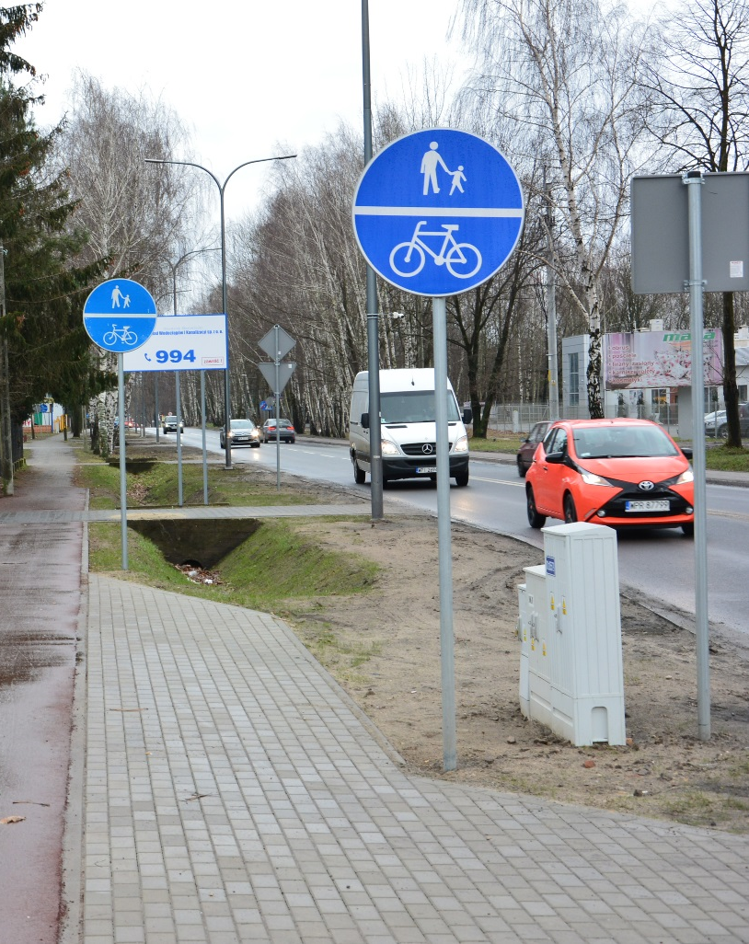
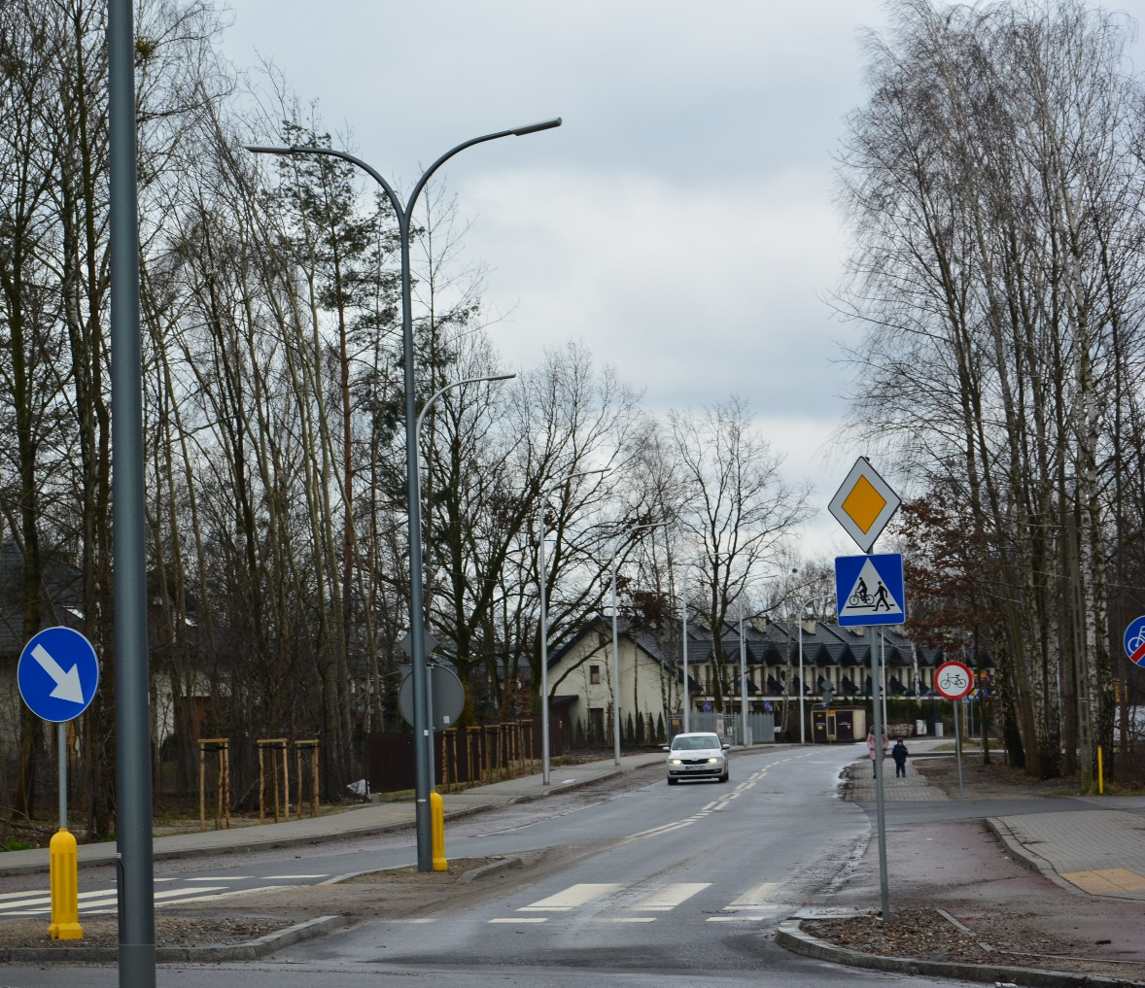
OŚWIETLENIE -
RONDO NA SKRZYŻOWANIU
UL. KRÓLEWSKIEJ Z UL. OKRĘŻNĄ

Slide 14
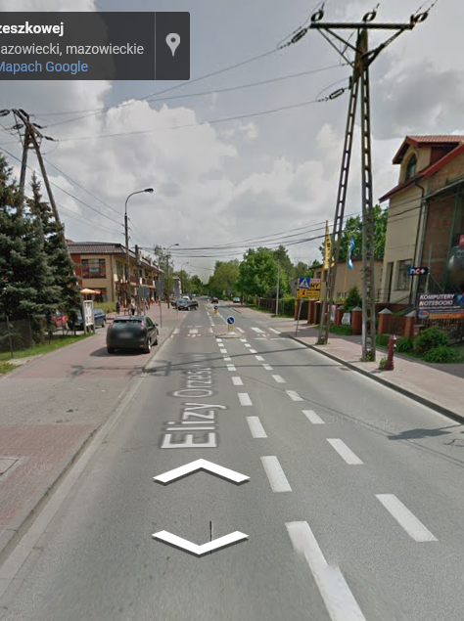
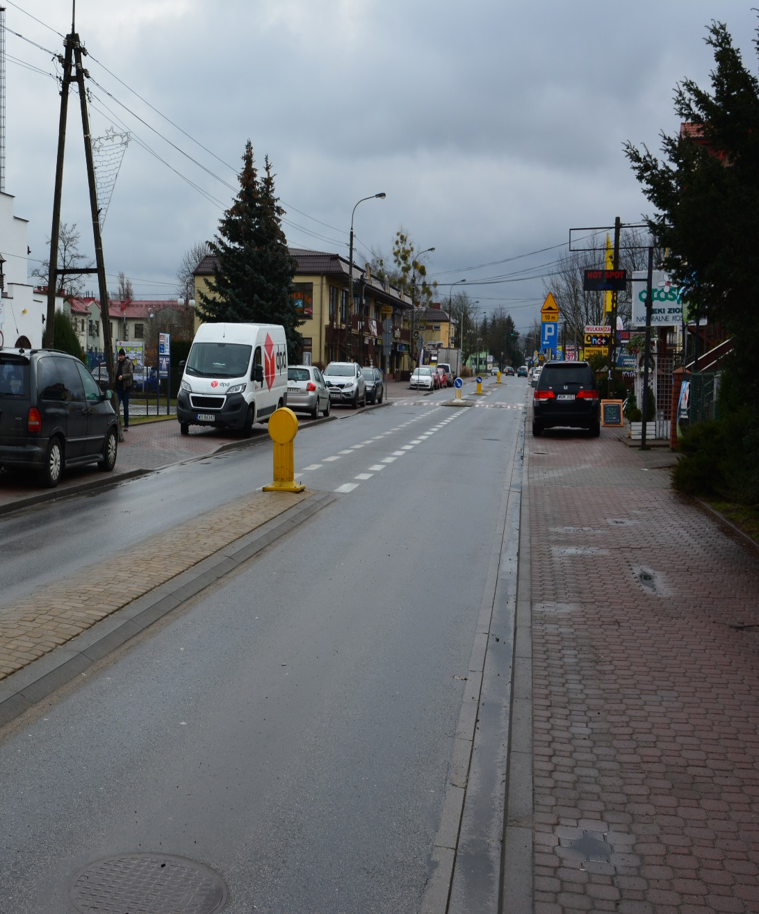
PRZEBUDOWANA LINIA ENERGETYCZNA ŚREDNIEGO NAPIĘCIA

Slide 15
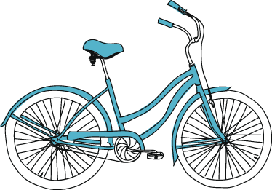
PLANOWANE INWESTYCJE DROGOWE
I ŚCIEŻKI ROWEROWE

Slide 16
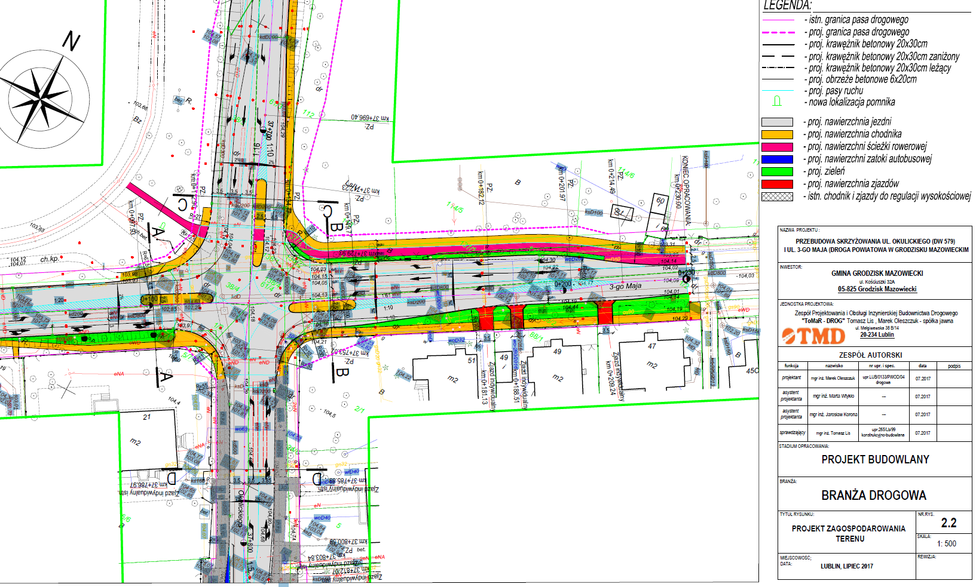
PRAWOSKRĘT Z ULICY 3 MAJA NA WIADUKT
PRAWOSKRĘT Z WIADUKTU W ULICĘ 1 MAJA

Slide 17
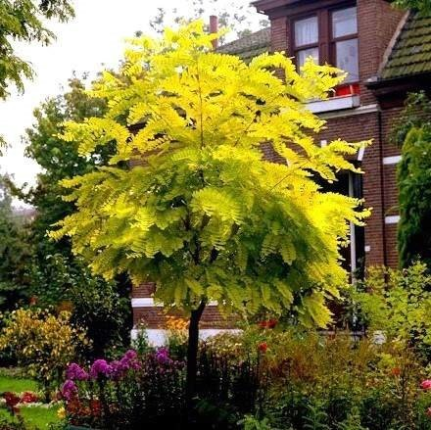
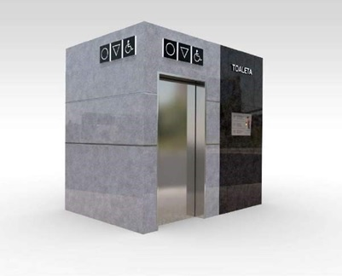
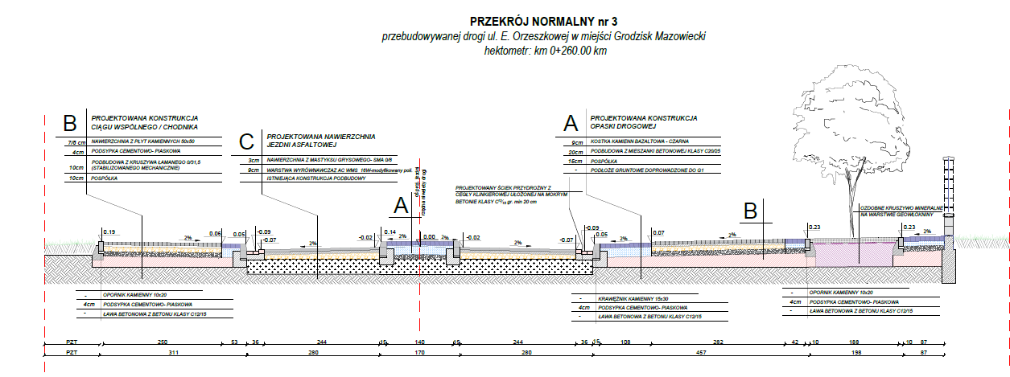
PRZEBUDOWA ULICY ORZESZKOWEJ
Ogłoszony przetarg - otwarcie ofert 7 lutego
Wykonanie nakładki asfaltowej, przebudowie istniejących chodników oraz zjazdów, uporządkowaniu i zagospodarowaniu istniejącej zieleni, oraz przebudowie oświetlenia ulicznego w miejscowości Grodzisk Mazowiecki.
W skład inwestycji wchodzi m.in:
Wykonanie nowej jezdni asfaltowej
Wykonanie chodników z płyt betonowych i z płyt kamiennych
Dostawa i montaż toalety publicznej
Dostawa i montaż obiektu małej architektury – globus kamienny
Dostawa i montaż innych elementów: ławek, koszy na śmieci, barierek ochronnych, stojaków rowerowych wraz z miejscem naprawy rowerów
Konstrukcja drogi wewnętrznej o nawierzchni z trylinki
Konstrukcja miejsc parkingowych i zjazdów
Zieleń
Wykonanie oświetlenia drogowego ulicy

Slide 18
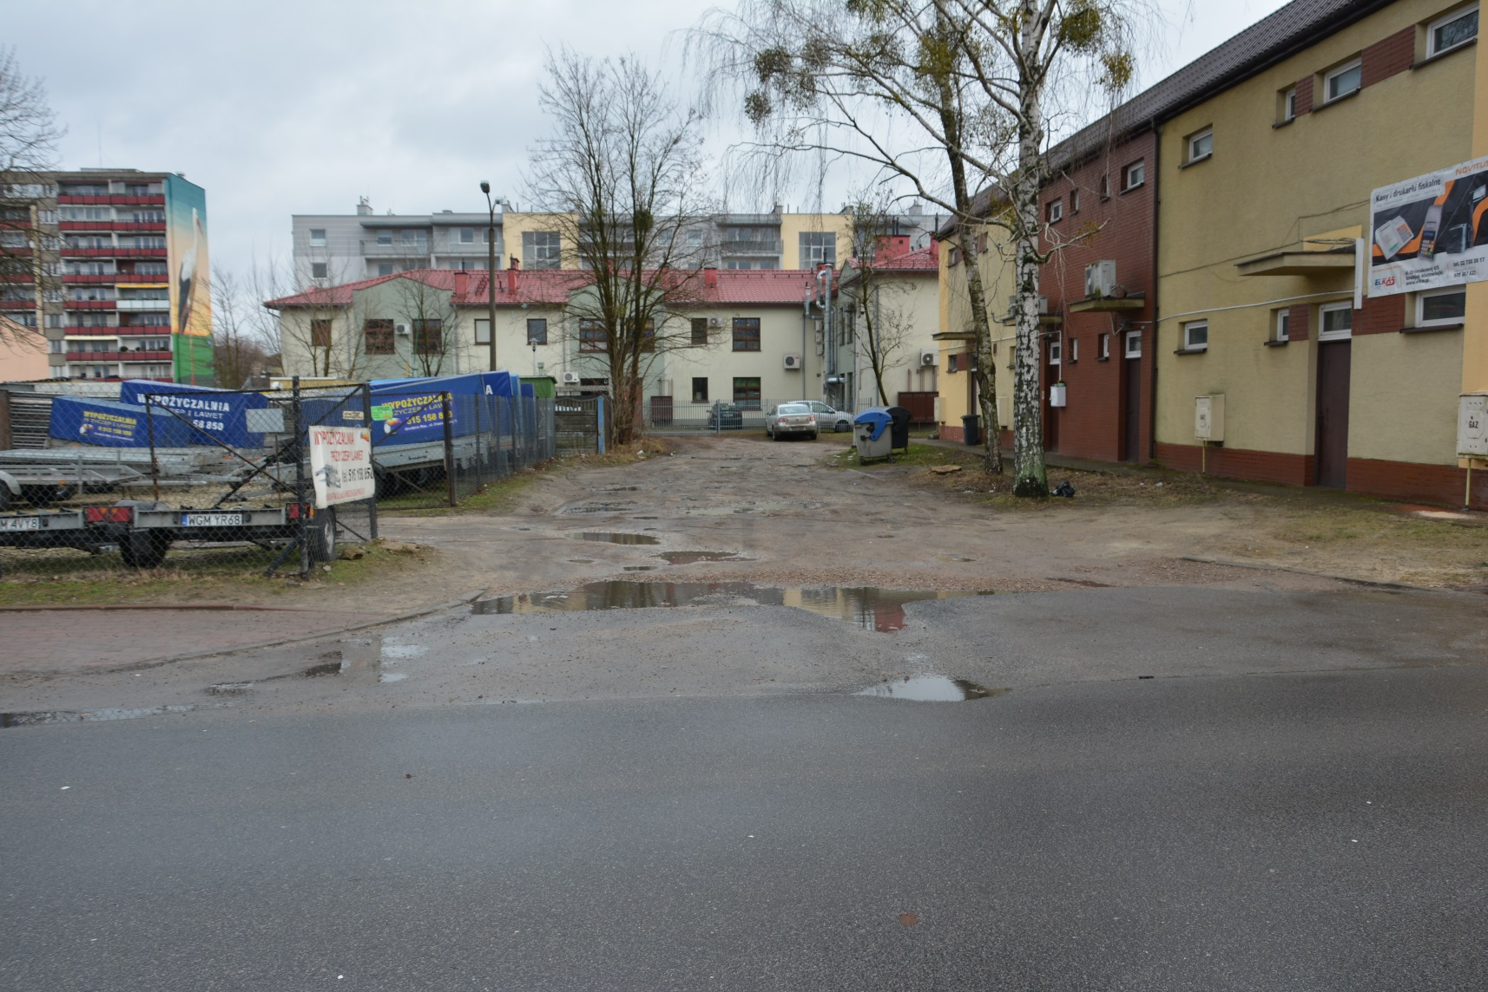
PRZEBUDOWA ULICY ORZESZKOWEJ
DROGA DO KOTŁOWNI

Slide 19
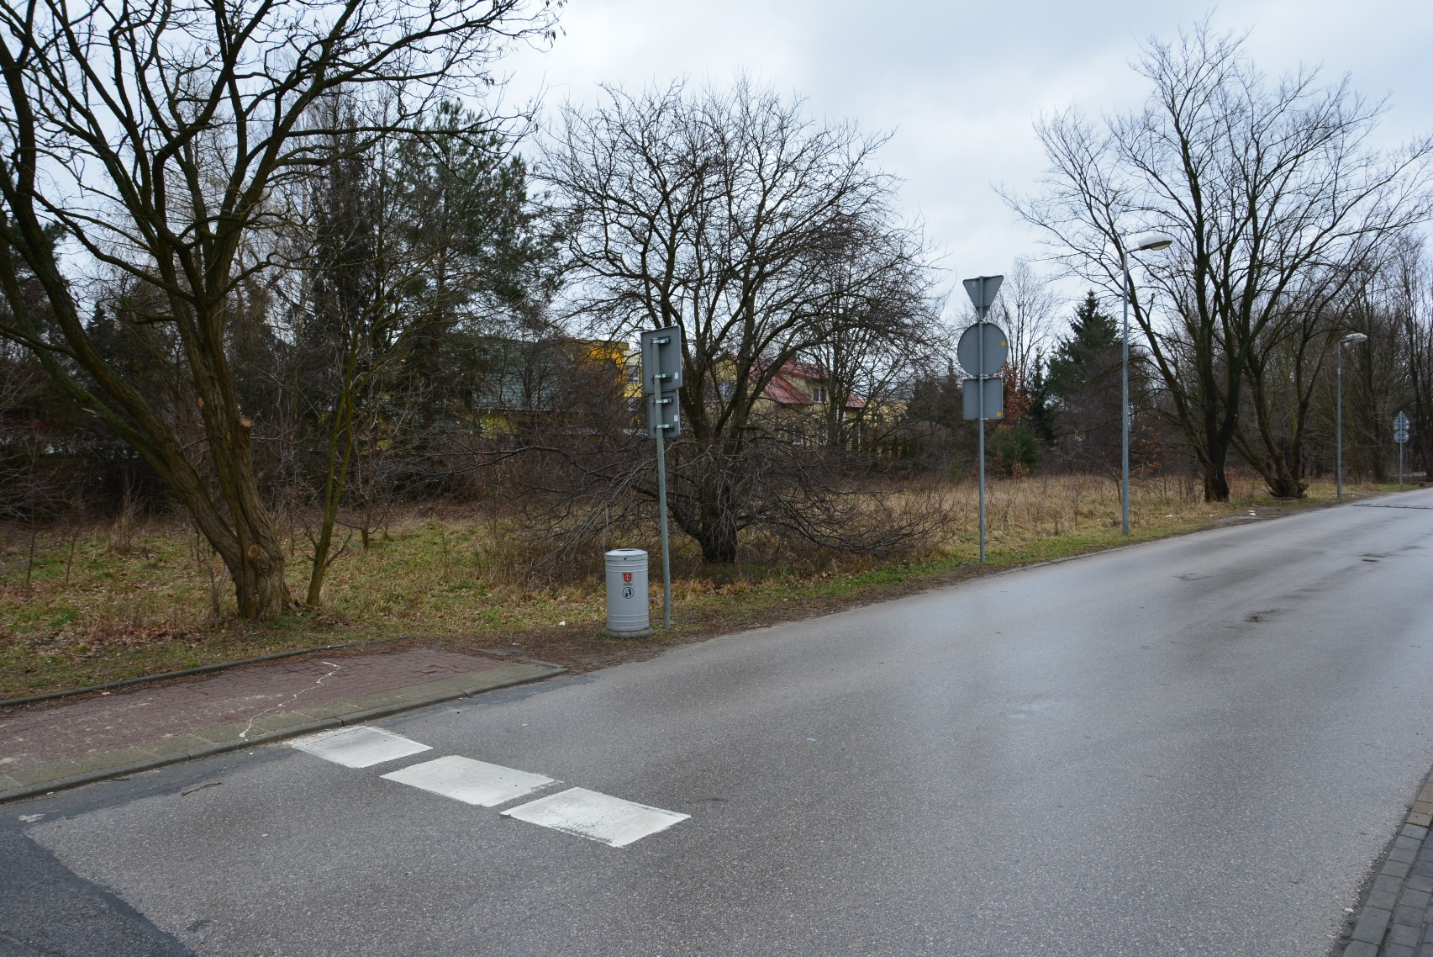
PRZEBUDOWA ULICY ORZESZKOWEJ
- PARKING WZDŁUŻ ARMII KRAJOWEJ

Slide 20
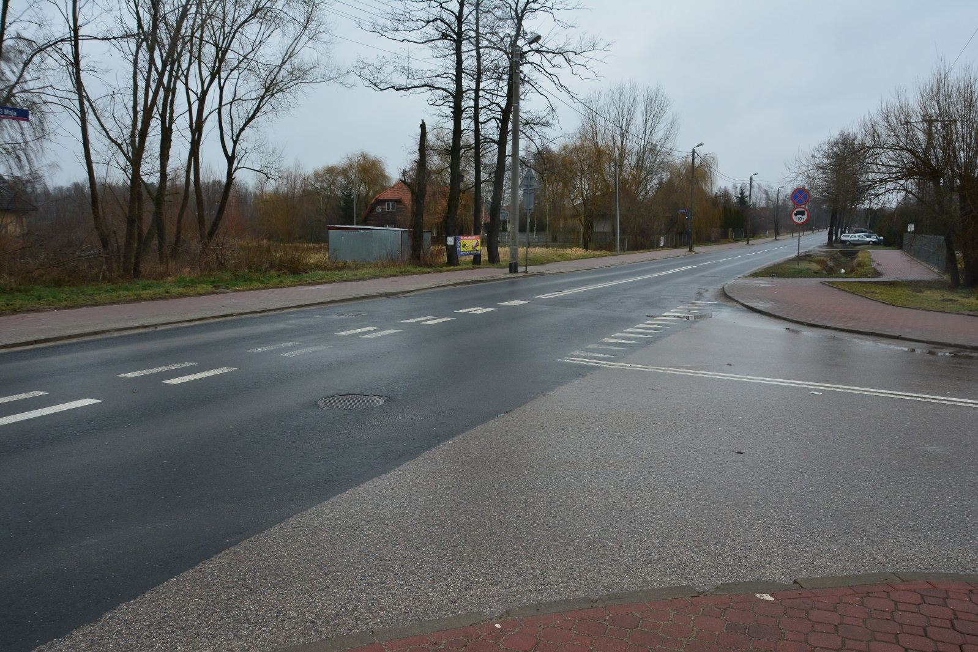
PLANOWANE RONDO NA SKRZYŻOWANIU
ULIC TELIGI I 3 MAJA
– OCZEKUJEMY NA ROZSTRZYGNIĘCIE KONKURSU
NA DOFINANSOWANIE (MOBILNOŚĆ MIEJSKA)

Slide 21
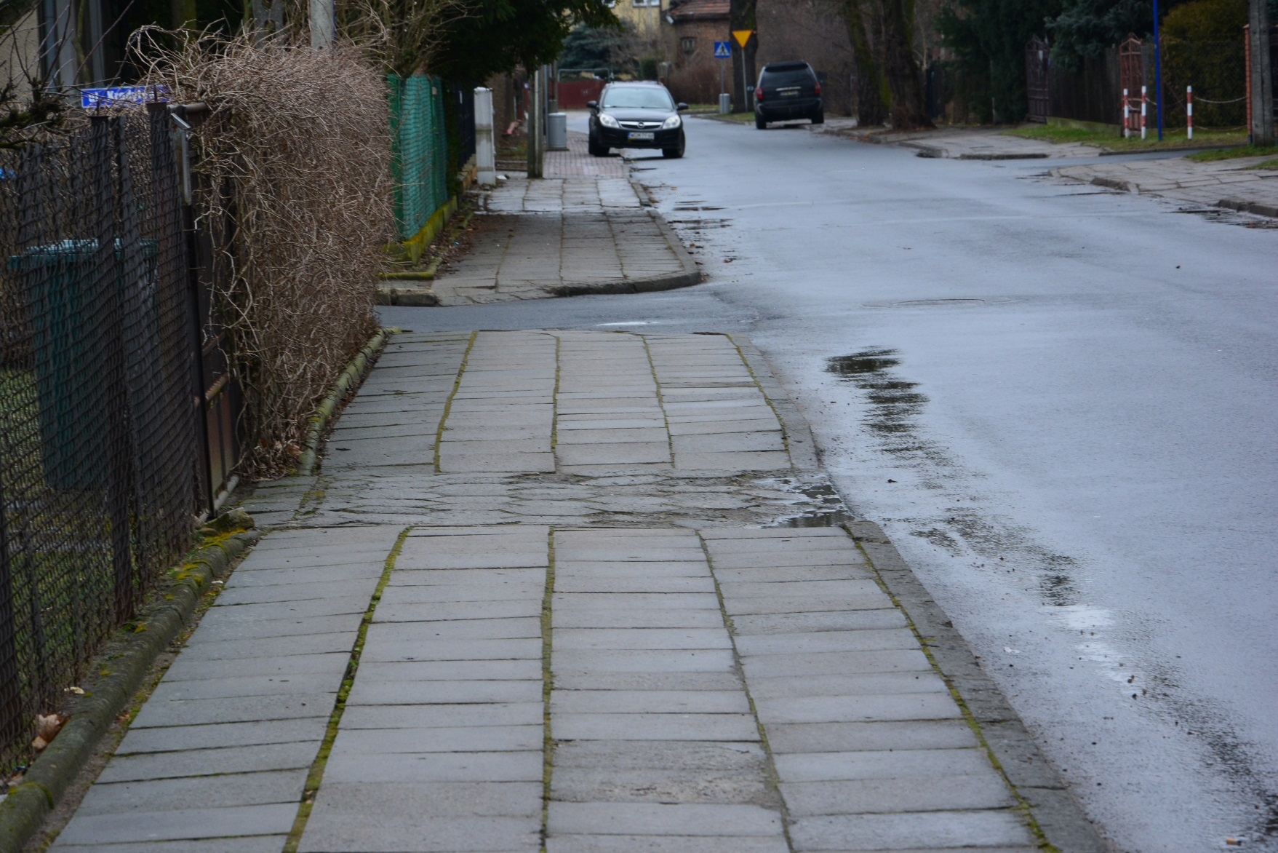
REMONT CHODNIKA WZDŁUŻ ULICY SZKOLNEJ – BUDŻET 2018

Slide 22
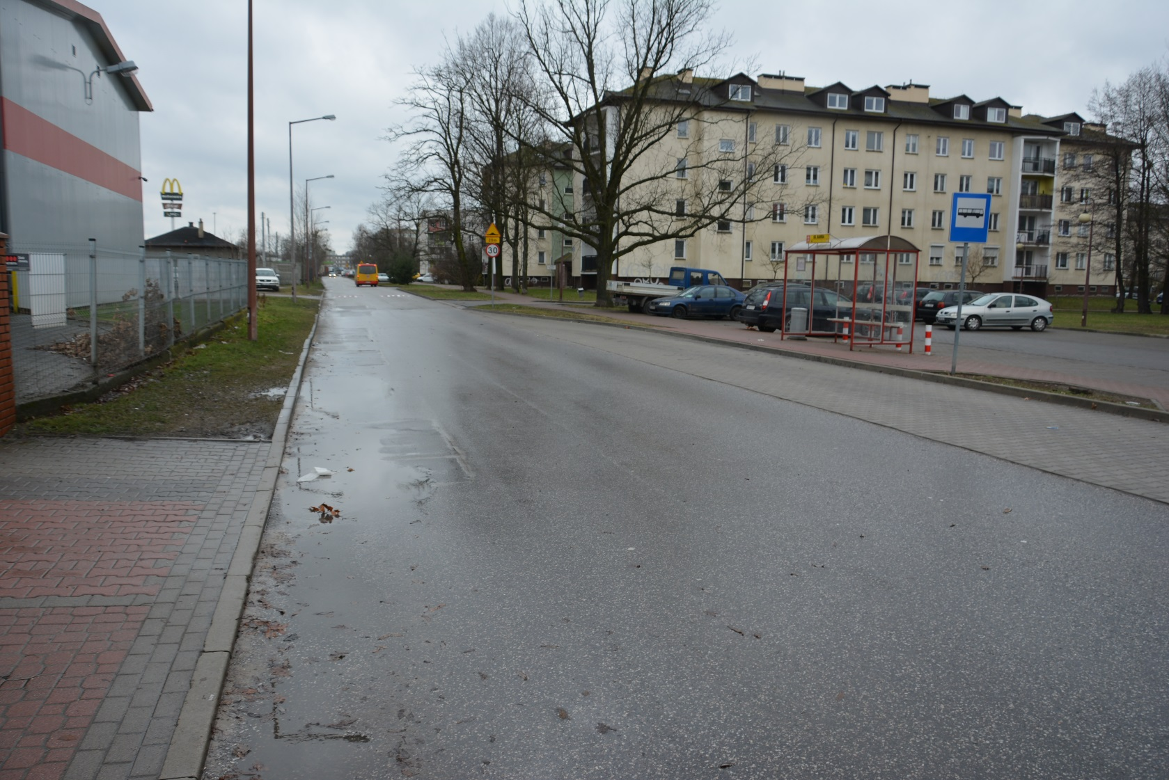
WYKONANIE NAKŁADKI NA ULICY BAIRDA – REALIZACJA 2018 R.

Slide 23
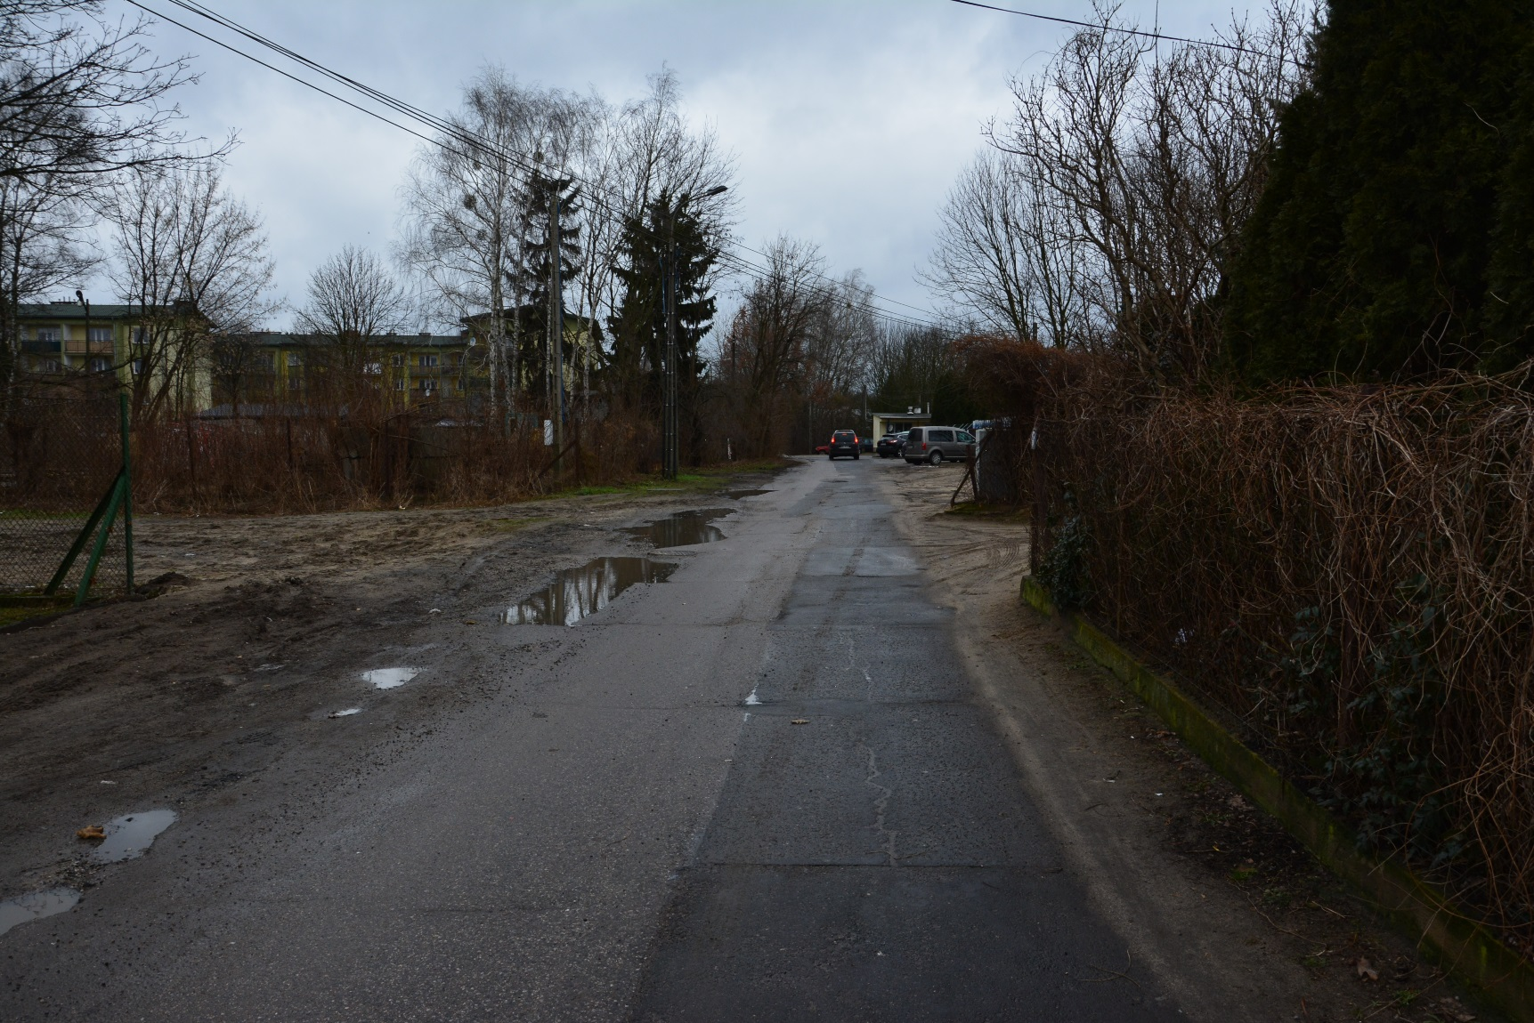
ULICA CEGIELNIANA
– OGŁOSZONY PRZETARG NA PROJEKT

Slide 24
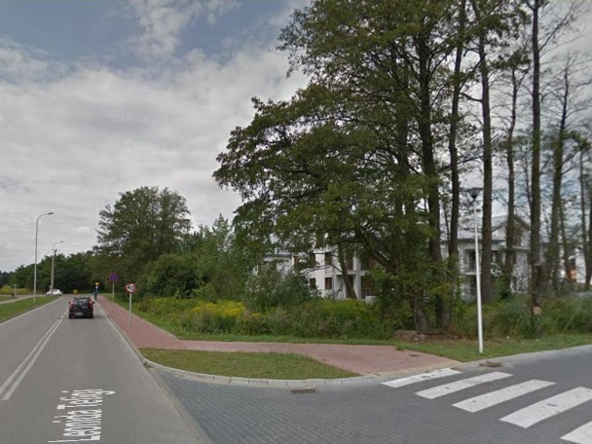
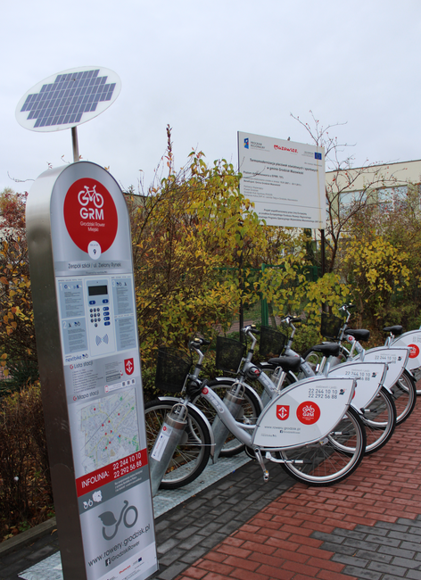
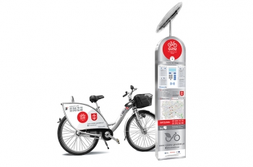
STACJA ROWEROWA PRZY UL. TELIGI

Slide 25
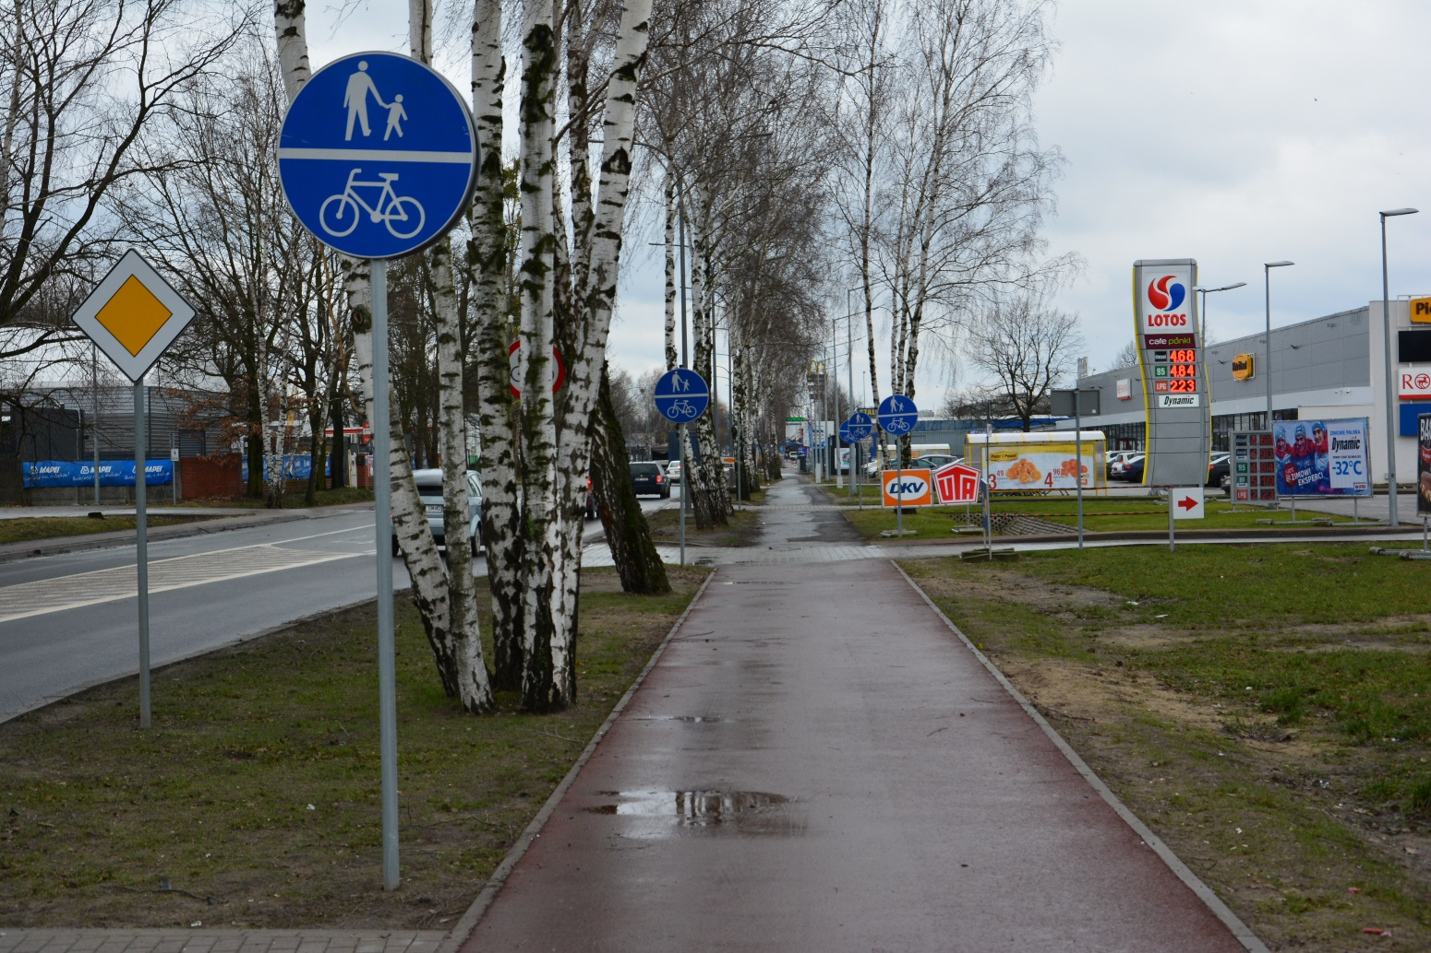
ŚCIEŻKA ROWEROWA WZDŁUŻ ULICY KRÓLEWSKIEJ –PODPISANIE UMOWY - LUTY 2018

Slide 26
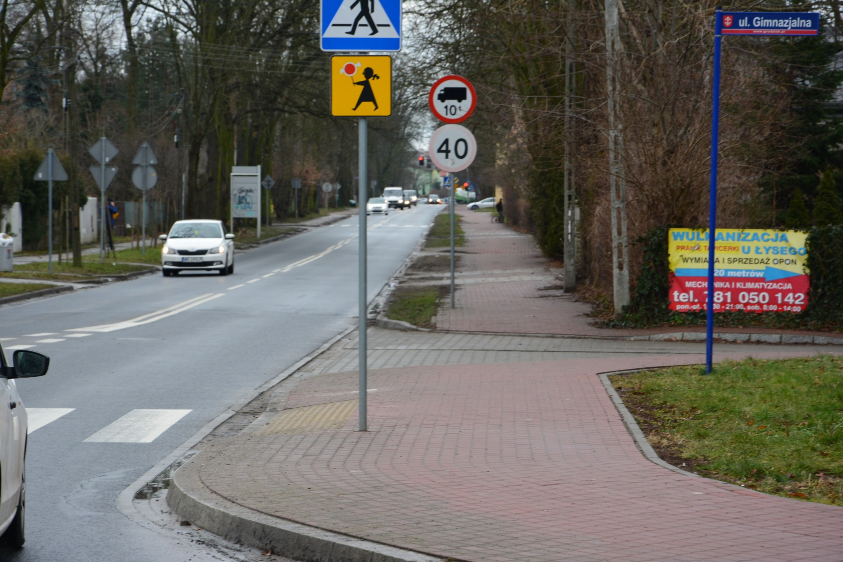
ŚCIEŻKA ROWEROWA WZDŁUŻ ULICY 3 MAJA – PODPISANIE UMOWY – LUTY 2018 R.

Slide 27
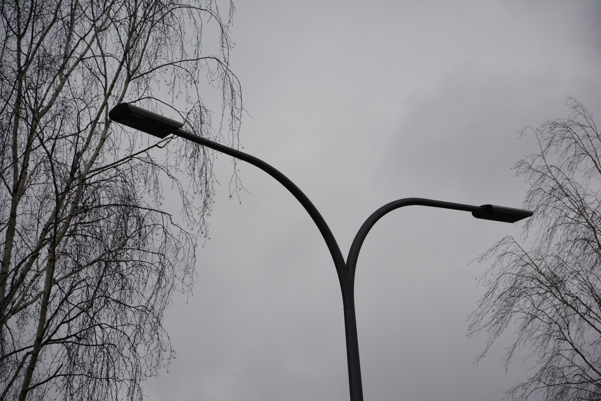
WYMIANA LATARNI OŚWIETLENIOWYCH
Na ulicach osiedlowych m.in: Bairda, Kopernika, Armii Krajowej, Asnyka, Wyspiańskiego, Dworskiej, Orzeszkowej

Slide 28
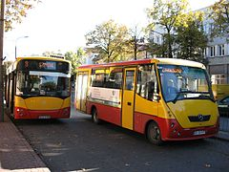
BEZPŁATNA KOMUNIKACJA
Z OSIEDLA KOPERNIKA

Slide 29
BEZPŁATNE AUTOBUSY OD 1 MARCA
LINIA AUTOBUSOWA BK – w godz. 6:00-8:00 oraz 16:00-19:00
kursująca co 10 minut na trasie:
dworzec PKP – ulica Królewska – osiedle Kopernika – osiedle Teligi – osiedle Bairda – ulica 3 Maja – dworzec PKP

Slide 30
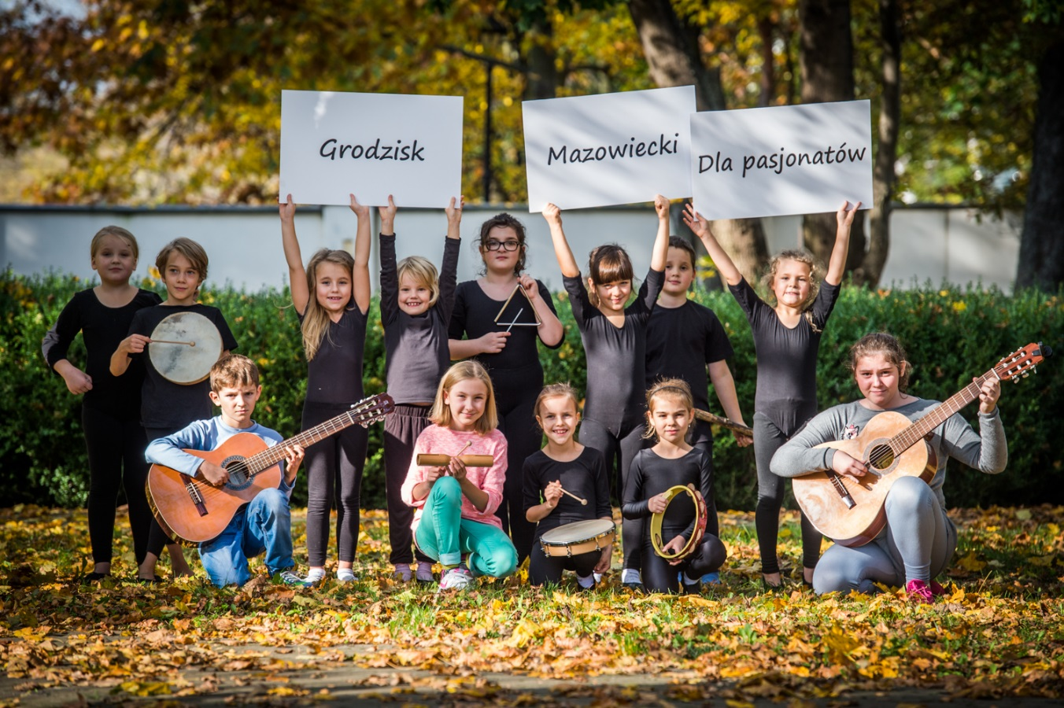
TERENY REKREACYJNE,
PLACE ZABAW I SIŁOWNIE

Slide 31
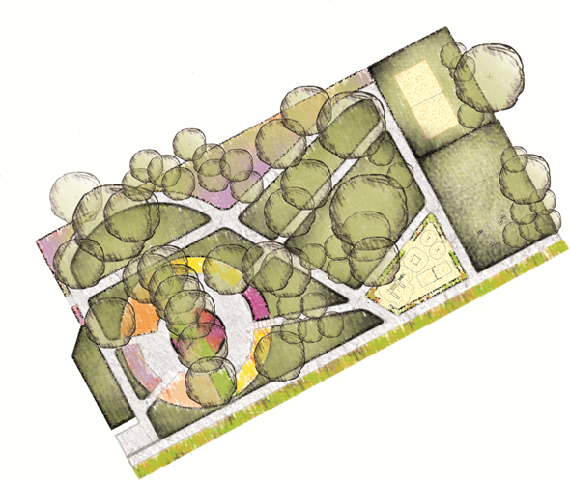
ZIELEŃ – PARK JAŚMINOWA – I ETAP
(umowa na realizację podpisana)
Całkowita powierzchnia obszaru objętego projektem
5 856,55 m2.
Projekt przewiduje wykonanie nawierzchni mineralnych, założenie trawników z rolki, wykonanie placów zabaw, boisk, montaż elementów małej architektury, założenie rabat i posadzenie drzew i krzewów. W ramach ww. projektu wykonane zostanie również oświetlenie parkowe.
Wartość inwestycji: 636 110,35 zł
Wartość wykonania oświetlenia - 101 373,51 zł
Termin zakończenia realizacji zadania: październik 2018 r.

Slide 32
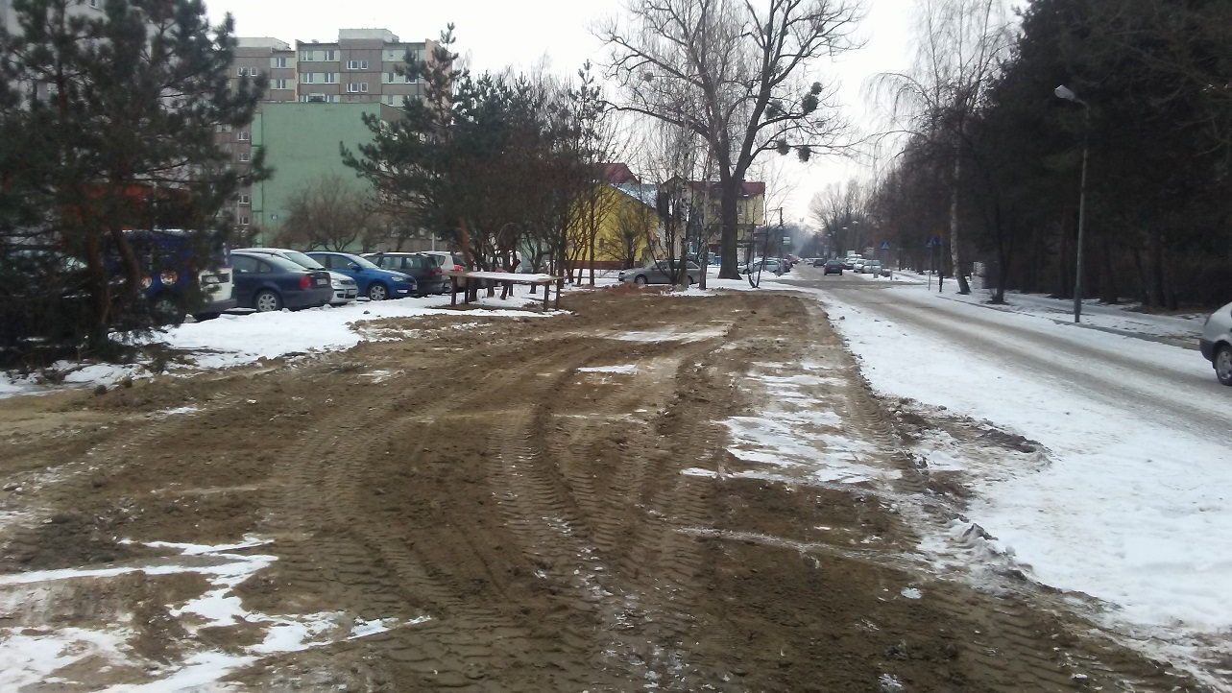
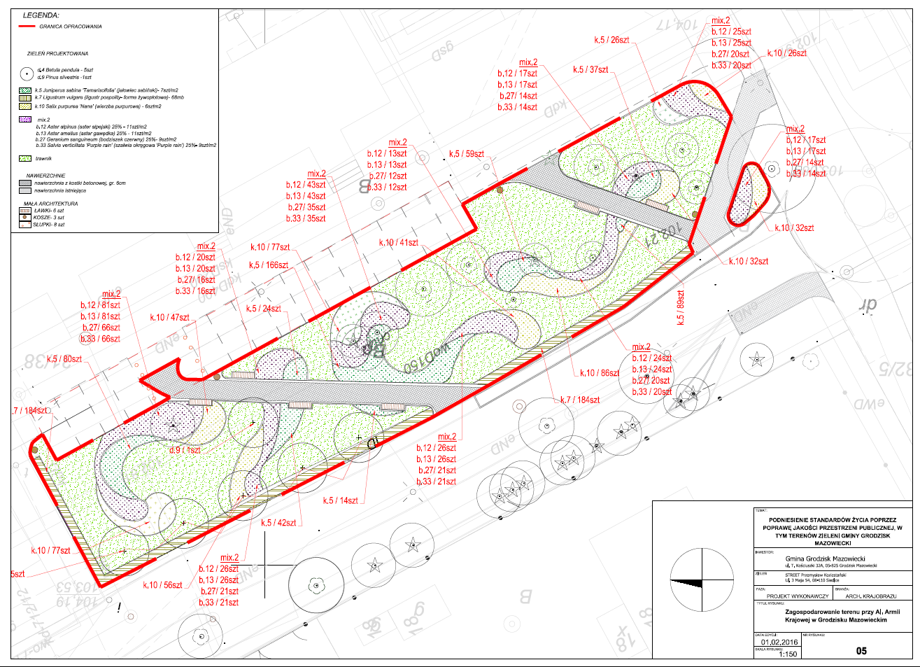
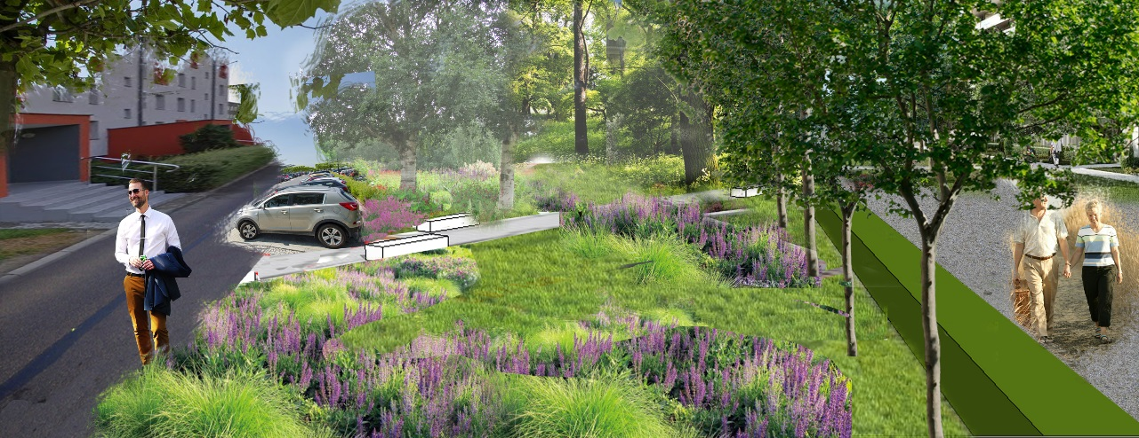
SKWER ZIELONY ORAZ NASADZENIA
WZDŁUŻ ULICY ARMII KRAJOWEJ – I ETAP
Termin zakończenia realizacji zadania: październik 2018 r.

Slide 33
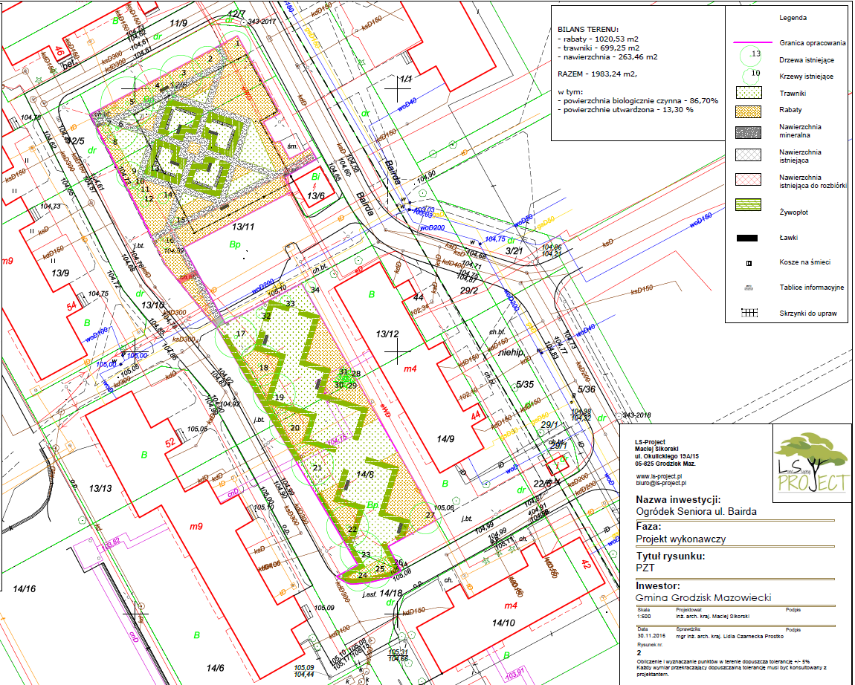
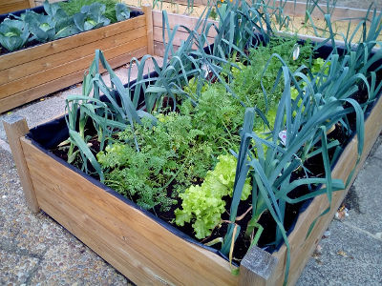
OGRÓDEK SENIORA PRZY UL. BAIRDA – II ETAP
Na terenie starego placu zabaw, między blokami Bairda 54 i 46, powstanie skwer, w którym okoliczni mieszkańcy będą mogli uprawiać warzywa, owoce, kwiaty. W tym celu „Ogródek seniora” zostanie wyposażony w wygodne, podwyższone skrzynki do samodzielnych upraw, ławeczki i kosze. Wybudowane zostaną również nowe ścieżki piesze.
Na terenie ogródka posadzone będzie 12 drzew i ponad 3000 krzewów.
Termin realizacji inwestycji: maj - październik 2018 r.

Slide 34
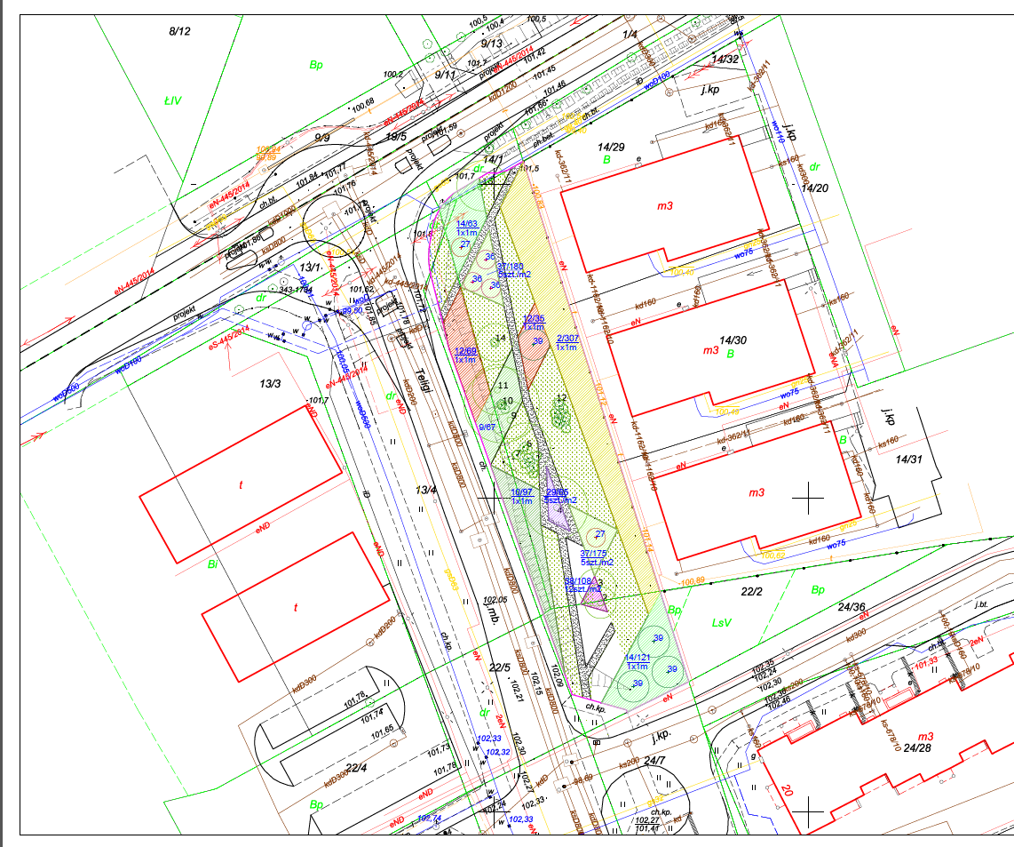
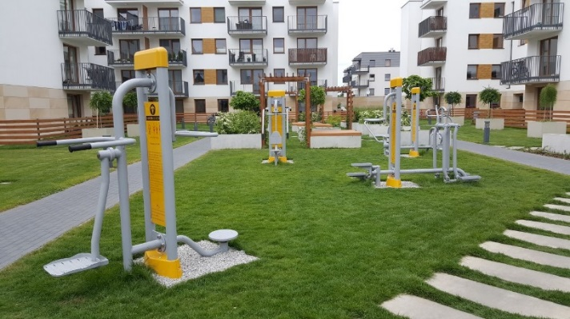
SKWER ZIELONY Z SIŁOWNIĄ -
PRZY UL. TELIGI I 3 MAJA – II ETAP
Mały skwer z czterema urządzeniami siłowni plenerowej który powstanie: przy przychodni na ulicy Szczerkowskiego oraz przy placu zabaw na ul. Szkolnej.
Projekt przewiduje również utworzenie ścieżek pieszych o nawierzchni mineralnej, ciecia pielęgnacyjne istniejącego drzewostanu, nowe nasadzenia oraz założenie rabat i trawników. Posadzone zostanie 9 drzew oraz ponad 1200 krzewów.
Termin realizacji zadania: maj – październik 2018 r.

Slide 35
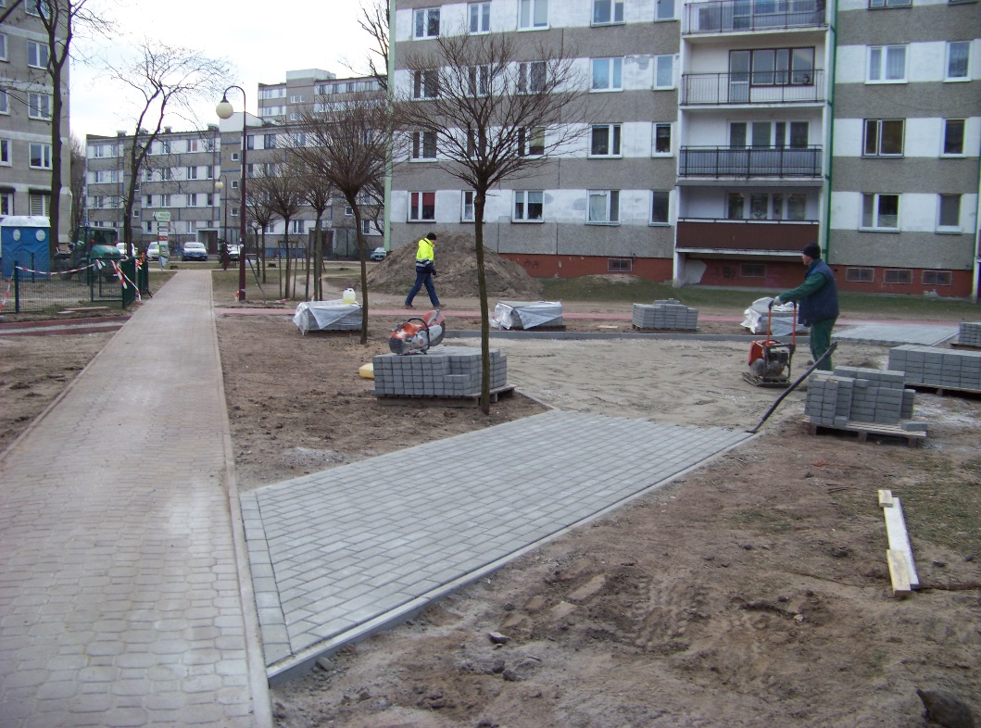


BUDOWA PLACU ZABAW PRZY UL. BAIRDA
TERMIN REALIZACJI 20.04.2018
Wartość umowy: 339 555,33 zł

Slide 36



BUDOWA PLACU ZABAW PRZY UL. KOPERNIKA
TERMIN REALIZACJI 26.05.2018
Umowa podpisana z wykonawcą. Wartość umowy: 308 607,00 zł

Slide 37


BUDOWA SIŁOWNI ZEWNĘTRZNEJ
PRZY UL. SZCZERKOWSKIEGO
TERMIN REALIZACJI 20.04.2018
Wartość umowy: 202 784,66 zł

Slide 38


BUDOWA PLACU ZABAW I SIŁOWNI
PRZY UL. DWORSKIEJ
TERMIN PRZETARGU: LUTY 2018

Slide 39


BUDOWA PLACU ZABAW I SIŁOWNI
PRZY UL. SZKOLNEJ
TERMIN PRZETARGU: LUTY 2018

Slide 40

NASADZENIA WZDŁUŻ ULIC KOPERNIKA I BAIRDA
W związku z planowaną poprawą standardów życia mieszkańców Osiedla Kopernika planowane są nowe tereny zieleni miejskiej- nasadzenia krzewów i bylin wzdłuż ulic Kopernika oraz ul. Tadeusza Bairda.
Dobór gatunkowy jest dostosowany do warunków aglomeracji miejskiej. Rośliny posadzone będą na macie antychwastowej, tak aby nie wymagały dodatkowych zabiegów pielęgnacyjnych typu pielenia.
Będą one spełniały ważną rolę poprawiającą wizualne walory terenów administracjii i jednocześnie wpłynąć na izolacje ciągów pieszych od ulic.

Slide 41
Dziękuję za uwagę
Burmistrz Grodziska Mazowieckiego
Grzegorz Benedykciński

